Slide 1

AGC及功率预测系统运行维护及典型故障处理、售后体系分享

Slide 2
CONTENTS
目 录
1
2
3
4
系统简介
考核管理
典型故障
售后体系

Slide 3
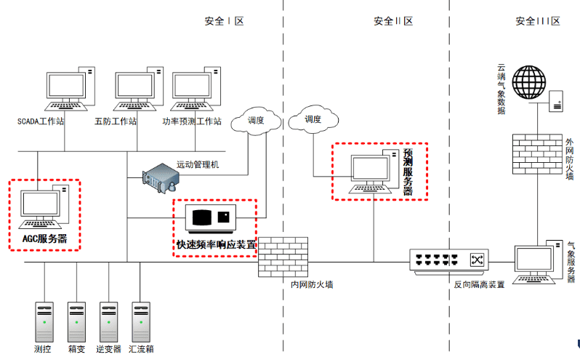
一、系统简介
二次系统
功率预测系统
AGC有功控制系统
AVC无功控制系统
SCADA监控系统
远动服务器、通讯服务器
快速频率响应系统
继电保护装置
微机五防系统
产生CO2温室气体
温室效应导致全球变暖

Slide 4
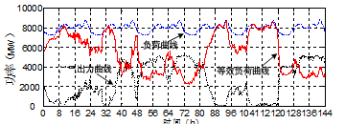
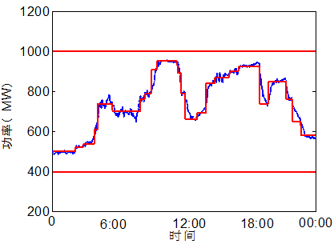
1.1 AGC系统应用背景
随着“十二五”规划的逐步开展，我国的风电和光伏装机容量不断增加，而间歇式发电特性给电网带来很大负担。大容量风力/光伏发电的波动性，破坏电网的实时平衡，直接影响电网的安全运行,给电网的调峰、调荷带来直接影响。
尤其是新能源发电因天气因数等难以准确预测, 稳定控制和快速调节性能较差,使得这一问题更加严峻。加强新能源场站有功控制(AGC)系统的投入运行,有利于电网的安全稳定运行,同时也是新能源发电行业健康发展的基础。
常规电源
电 网
间歇式能源发电
用电负荷
火电机组在运行上下限内按调度指令运行
新能源出力随机变化，
间歇性、随机性、波动性的特点

Slide 5
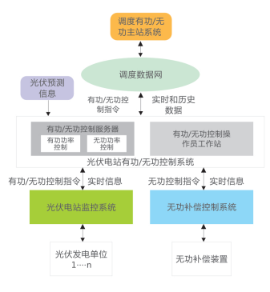
1.2 AGC系统介绍
AGC系统简介
AGC系统是电网调度自动化的有机组成部分，它是利用计算机和通信技术，通过AGC对发电机组有功出力进行实时跟踪调控。在规定的出力调整范围内，跟踪电力调度机构下发的指令，按照一定调节速率实时调整发电出力，以满足电力系统频率和功率控制要求。有效地控制区域电网有功的合理流动，优化电网内有功的分布，可有效提高电网运行的稳定性和经济性。

Slide 6
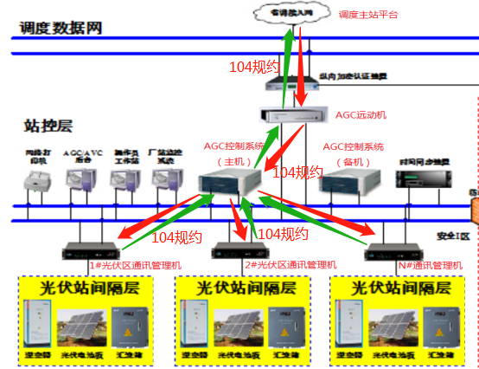
1.3 AGC架构组成
AGC控制系统位于电站安全I区，通过厂区通讯管理机与现场逆变器等发电机组通讯，获取各方阵逆变器/风机单元实时运行数据、状态信息及对其进行遥调遥控控制下发。
1
2
系统与厂区管理机通讯采用网络模式，采用网络104规约；厂区管理机与逆变器通讯采用串口通讯模式，通常采用Modbus规约。
3
AGC控制系统通过远动机通讯与出线测控装置或光差保护装置、SVG等设备通讯，获取并网出线功率、无功、电压、负荷开关位置、SVG设备等实时信息。
并经过远动机将实时数据通过电力调度数据网上传到省调主站系统，同时经过远动机从主站接收有功/无功/电压调节控制指令，加载控制算法计算好每台逆变器/风机的有功/无功分配值，下发到逆变器/风机/SVG装置等进行远方调节和控制。
4

Slide 7


1.4 AGC架构组成
●负责下发有功目标指令给远动机
●同时获取AGC系统的压板状态、实时功率等数据。监视AGC系统是否正常运行。并依据细则对AGC做拉停处理、考核统计。
用来接收调度指令并转发给AGC系统，同时将实时母线功率数据送给AGC系统。为AGC系统的初步调节判定提供两个主要参数，即：目标功率和实时功率。
从远动机获取调度指令及实时母线功率，从厂区通讯管理机接收逆变器的实时运行信息。根据调节算法，算好要对逆变器下发的有功调节分配值。
负责将AGC分配给逆变器的功率调节值送给逆变器，并将逆变器执行完指令后的实时信息反馈给AGC系统。
执行AGC指令，真正的功率控制执行单元。
各网络设备进行数据交互、传输的基础
调度
主站
远动机
AGC
系统
厂区
管理机
逆变器风机
交换机

Slide 8
1.5 AGC基本功能
基本功能
能自动跟踪省调下发的有功目标值指令，控制整个光伏/风电场有功功率输出，并保证光伏/风电场有功控制系统响应的快速性和准确性；
系统能将光伏/风电场有功出力调节至调度下发的有功目标值的死区范围内，且死区可自定义设置；
支持调度下发的实时指令、计划曲线、本地设定曲线等多种指令方式；
系统支持远方和就地控制模式，远方控制接收省调下发的AGC有功目标值为目标，就地控制以省调日前下发或日内下发的发电计划曲线、人工输入计划曲线为目标进行跟踪调节；
系统可接收调度下发的AGC投退指令来实现远方控制与本地控制的切换，也可手动切换控制模式；
当远方控制时，系统与调度中心通信中断、超时未收到调度指令，自动转为本地计划曲线控制，若又重新收到调度指令，自动转为远方控制，接收省调远方控制指令。
系统可实时向调度上送AGC运行状态、AGC控制模式、增有功闭锁、减有功闭锁等信息。

Slide 9
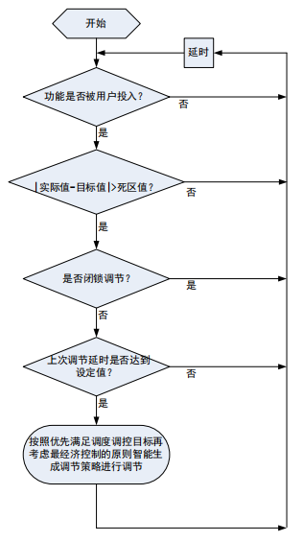
1.6 AGC控制流程
控制流程采用循环扫描方式，实时扫描光伏/风电场各控制目标量与调度实时指令值之间的差异，智能生成整套最优调节策略，并通过下发调节命令，达到对光伏/风电场自动动态跟踪调节的目的。
首先，判断“AGC是否投入”，若没投入，直接返回重新开始；其次，判断“有功目标值是否在死区范围”，如果在死区范围，即认为不需调节，返回；第三，判断“是否闭锁调节”，若已达到闭锁上、下限，此时机组闭锁，不参与调节；第四，判断“上次调试是否达到目标值”，若达到，即调节已成功，返回重新开始计算；最后，若上次调试没有达到目标值，则“根据现场情况，选择最优的AGC控制策略进行调节”。

Slide 10
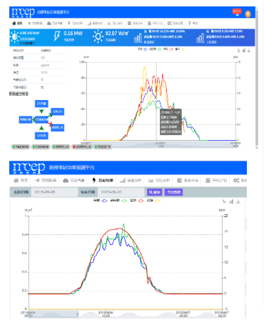
2.1 功率预测系统介绍
系统意义
随着新能源电站在电网电源结构中比重的增加，功率预测系统变得尤为重要功率预测越准，新能源电站并网给电网的安全运行带来的影响就越小，就能够有效的帮助电网调度部门做好各类电源的调度计划。同时也能够减少电网对电站的两个细则运行管理的考核。
功率预测可以帮助电网调度合理安排常规电源发电计划，减少因新能源发电并网而增加的旋转备用容量，增加新能源发电上网小时数，减少温室气体排放的同时也为新能源发电企业带来直接经济效益。
通过对未来发电功率的预测，有利于新能源发电企业提升运营效率和科学管理水平，例如可以在阴天、多云天安排检修计划，增加发电小时数，提高经济效益；

Slide 11
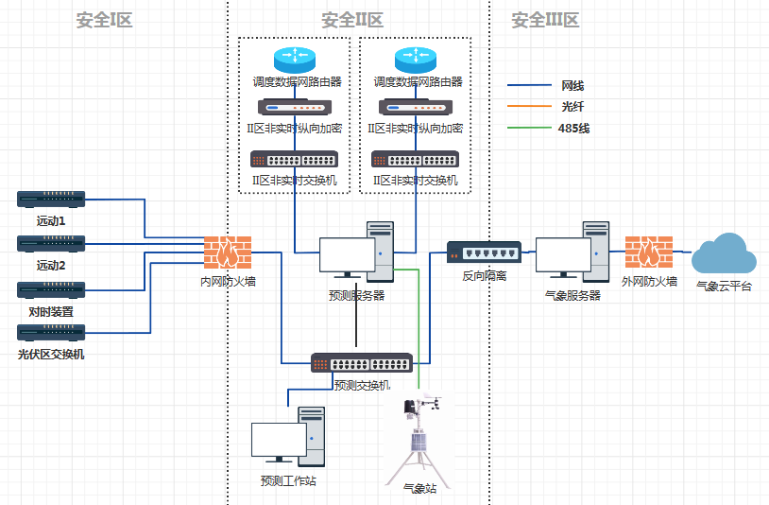
2.2 功率预测系统架构组成
光功率预测系统相关数据流的传输描述如下：
v 安全三区-安全二区：数值天气预报数据（云服务器）→外网防火墙→气象服务器（站内外网）→反向隔离装置→功率预测服务器（站内II区）。
v 安全一区-安全二区：（站内远动、逆变器等数据）→内网防火墙→功率预测计算服务器（站内II区）。
v 安全二区-安全二区：气象站数据、工作站→功率预测计算服务器（站内II区）。
v 预测服务器→调度中心（省调）
功率预测系统系统架构图

Slide 12
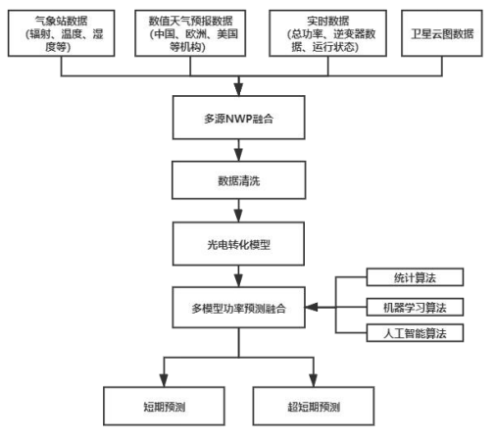
2.3 功率预测工作原理
工作原理
短期、超短期预测原理
以高精度数值气象预报为基础
搭建完备的数据库系统，利用各种通讯接口采集场站运行数据信息(实际并网功率、逆交器/风机信息、气象站/测风塔信息等)；
采用人工智能神经网络、粒子群优化、光电信号数值净化、高性能时空模式分类器及数据挖掘
算法对各个电站进行建模；
生成短期、超短期功率预测数据文件及调度部门要求的其他指标文件，并自动上传相应数据文件至上级调度部门参与考评，协助调度部门制定场站端未来发电计划；且所有数据信息存储于本地数据库，展示于系统界面，便于运行人员实时查看，用于指导日常管理及检修工作。
提供人性化的人机交互界面，对光伏电站进行功率预测，为光伏电站管理工作提供辅助手段。

Slide 13
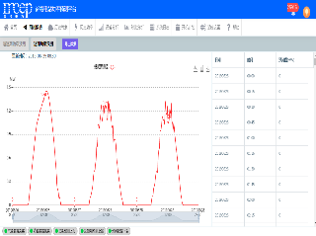
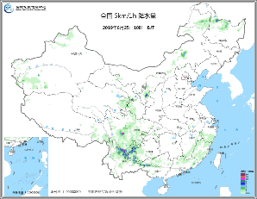
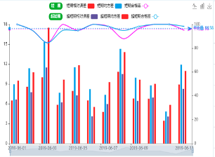
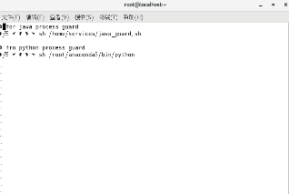
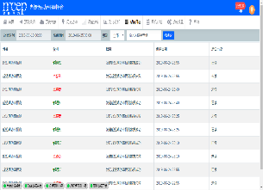
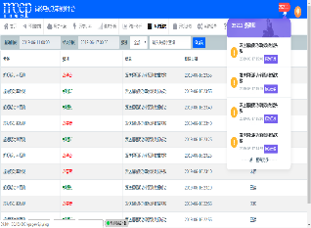
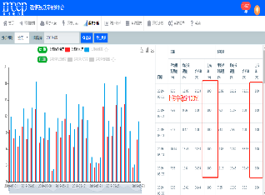
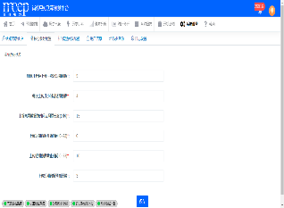

2.4 功率预测基本功能
功率预测模块
短期，超短期，可用功率的计算与优化
数据下载模块
气象预测数据下载，实时气象数据导入，云端升级程序导入
数据统计模块
考核数据准确度，上传率统计，直观展示，
历史数据查询
8
1
进程守护模块
多种模型与备用计算线路，兼容现场各种情况，保证数据100%上传，系统运行流畅
7
2
拓展接口模块
导出限电判断，发电量数据
气象与预测，历史运行数据
6
3
报警模块
数据上传，设备故障，准确度异常等告警
5
4
调度数据上传
多种数据传输方式，稳定并兼容各地调度，具备多通道上传能力
设置模块
根据运行计划，系统产品参数等人工对系统进行调整，优化运行与准确度
中长期电量预测、告警数据回传、准确率统计、预测结果修正等

Slide 14
二、考核管理
运行管理关键考核指标
AGC系统
功率预测
AGC有功功率控制系统投运率
AGC有功功率变化率
AGC调度控制合格率
AGC调度控制响应时间
短期预测上报率、准确率
超短期预测上报率、准确率
测光准确率
单机信息合格率

Slide 15
1 .1 AGC考核管理——纪律管理
考核项 | 考核细则
光伏发电站应具备有功功率调节能力，需配置有功功率控制系统 | 未在规定期限内完成有功功率控制子站的装设和投运工作，每月按全站当月上网电量1%考核。
出现下列事项之一者，定为违反调度纪律，每次按照全站当月上网电量的1%考核，若考核费用不足4万元，则按4万元进行考核 | （1）未经电力调度机构同意，擅自改变调整AGC装置等的参数或整定值（危及人身及主设备安全的情况除外，但须向电力调度机构报告）；
 | （2）擅自退出有功控制系统（AGC）运行；
 | （3）有功出力未按调度指令执行，抢发多发、且警告2次无效；
并网光伏发电站应确保AGC装置可靠运行，实时、准确跟踪调控机构下发的有功控制 | 发生AGC装置异常造成未实时、准确跟踪指令等问题，每次考核光伏发电站当月上网电量的0.2%，若该项考核总费用不足2万元，则按2万元进行考核。如中断时间超过4小时，每超过4小时（含不足4小时）计为一次延时处理，每次延时处理考核光伏发电站当月上网电量的0.1%。

Slide 16


1 .2 AGC考核管理——性能管理
考核项 | 考核细则
10分钟有功变化率：光伏发电站有功功率变化速率应不超过10%装机容量/分钟。此项按日进行考核，因太阳能辐照度降低而引起的光伏发电站有功功率变化超出有功功率变化最大限值的不予考核。 | 其中 Pi,c为 i 时段内超限值的功率变化值，Plim为功率变化限值
AGC控制系统月投运率达到98%以上
AGC调节死区合格率应大于99％ （新疆地区） | 死区为不超过场站装机容量的3%视为合格，合格率应大 于99%，每降低1%按1分/万千瓦考核。合格率：子站执行的合格点数/主站下发调节指令次数*100%，每降低1%按1分/万千瓦考核
电站拉停处罚考核 （新疆地区） | ●要求AGC系统程序不能退出或与省调通讯业务不能中断或系统不能退出闭环运行，退出或中断10分钟将面临全站停电、负荷降0处理。 ●要求AGC控制系统在限负荷时，每轮（即每分钟）闭环调节死区值应低于全站容量的3％，如连续10分钟超过3％，将面临全站停电、负荷降0处理

Slide 17
2 .1 功率预测考核管理——纪律管理
考核项 | 考核细则
光伏发电站应按照电力调度机构要求报送测光数据，并保证数据准确性。 | 未能按照电力调度机构要求完成测光数据上传及历史数据报送工作的，每月按照全站当月上网电量的 1%考核，若考核费用不足 2 万元，则按 2 万元进行考核。
光伏发电站应及时向电力调度机构报送光伏发电站装机容量、可用容量。 | 1、光伏发电站装机容量发生变化后，需在 24 小时内上报电力调度机构，并保证上报准确，每迟报一天按照当月全站上网电量的 0.1%考核。
 | 2、光伏发电站可用容量发生变化后，需在 4 小时内报告电力调度机构，并保证报送数据准确，每迟报 1 小时按照当月全站上网电量的 0.1%考核。
光伏发电站需配置功率预测系统 | 未在规定期限内完成有功功率控制子站的装设和投运工作，每月按全站当月上网电量1%考核。（河北、山东等）
 | 不具备此功能者，需限期整改，逾期未完成整改者按每月 500 分考核（西北地区）

Slide 18
2 .2 功率预测考核管理——性能管理
考核项 | 考核细则
测光数据准确率应达到 95%以上 | 不到 95%的，每降低 1 个百分点，按照当月上网电量的 0.01%考核。全月累计考核电量的最大值不超过光伏发电站当月上网电量的 0.1%。（河北南网）
上报率考核 （短期、超短期） | 电站功率预测上报率应达到 100%，少报一次按照当月全站上网电量的 0.1%考核。（河北、山东等地区）
 | 西北地区 1.短期、超短期期上传率应大于95%,若未达标，每降低1%按全场容量×6 分/万千瓦考核，由于主站原因造成上传率未达标的不予考核。 2.上述各项考核分值每月不超过 500 分。
准确率考核 （短期、超短期） | 河北地区光伏：（按日考核） 1、短期（日前）预测准确率应大于等于 85%，短期预测准确率考核电量=(85%－准确率)×装机容量×0.4（小时） 2、超短期功率预测准确率应大于等于 90，超短期准确率考核电量=(90%－准确率)×装机容量×0.4（小时）
 | 西北地区光伏： 1、短期（日前）预测准确率应大于等于 85%，短期预测准确率考核分=(85%－准确率)×1分×装机容量 2、超短期预测准确率应大于等于 75%，超短期预测准确率考核分=(75%－准确率)×0.5分×装机容量

Slide 19
三、典型故障
产生CO2温室气体
温室效应导致全球变暖
通过前面几个章节，针对AGC及功率预测系统的基本原理、架构、功能以及调度考核管理的介绍于简介，本章将重点列举AGC及功率预测系统日常维护工作过程中将面临的典型故障，并针对故障的排查做讲解说明

Slide 20
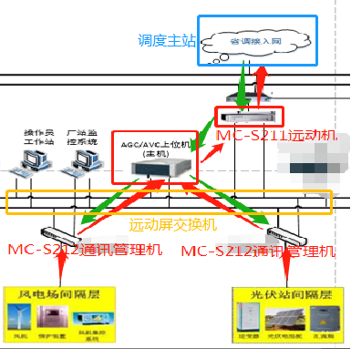

1.1 AGC系统常见故障
1、调度主站：①负责下发有功目标指令给远动机 ②同时从远动机中获取AGC系统的压板状态、实时功率等数据。用来监视AGC系统是否正常运行。并依据细则对AGC做拉停处理、考核统计。
2、远动机：用来接收调度指令并转发给AGC系统，同时将实时母线功率数据送给AGC系统。为AGC系统的初步调节判定提供两个主要参数，即：目标功率和实时功率。
3、AGC系统/服务器：从远动机获取调度指令及实时母线功率，从厂区通讯管理机接收逆变器的实时运行信息。根据调节算法，算好要对逆变器下发的有功调节分配值。
4、光伏区通讯管理机：负责将AGC分配给逆变器的功率调节值送给逆变器，并将逆变器执行完指令后的实时信息反馈给AGC系统。
5、逆变器：执行AGC指令，真正的功率控制执行单元。
6、站控层交换机：各网络设备进行数据交互、传输的基础
重要故障点
图中调度主站、远动机、AGC系统/服务器，只要有一个节点出现故障时需要及时处理

Slide 21
1.1 AGC系统常见故障
调度主站
主站运行异常
下发指令值异常
接收AGC指令异常
远动机损坏、死机
配置丢失
无法接收目标指令值：目标值死值
无法采集实时母线数据：PQV数据死值
无法上传AGC数据值：导致调度判定AGC故障退出
远动机
故障分类故障现象
电脑/系统/软件卡死
软件配置丢失、异常
数据库软件存满
算法程序出错
与远动机通讯中断：目标、实时值死值
与管理机通讯中断：无法调节逆变器、风机
调节逆变器指令分配错误、超调
系统/服务器
管理机损坏、死机
逆变器故障停机
逆变器调节存在死区
逆变器无法接收AGC指令、不参与调节
大面积故障会导致超发被调度拉停
管理机/逆变器
通讯故障
光纤交换机损坏
光纤环网、链故障
主交换机损坏、死机
大面积故障导致超发超调被拉停
主交换机故障10分钟会直接导致被调度拉停

Slide 22
1.2 AGC系统故障处理---AGC与调度通讯异常
AGC调度通讯中断
异常处理
AGC 站区通讯中断：
值班过程中，发现AGC目标值正常，有功实际值卡死。
（1）打电话到省调自动化及调度台说明情况，询问当前下发的目标值，并根据目标值调整当前负荷，密切关注厂网沟通互动平台场站超发情况，并根据超发情况适当关停逆变器，如省调有其他要求，也应当按照其要求执行。
（2）然后对站内设备进行排查，按照远动机、站层交换机、通讯线、规约转换装置、箱变测控装置、逆变器的顺序进行排查，进行故障处理。通常这种情况下对远动机、交换机是重点排查对象，必要时对其进行重启。
现象：AGC目标值卡死，有功实际值正常
正常情况下，AGC目标指令值1分钟变化一次，如2分钟内无刷新则判断为通讯中断，如AGC程序无卡死情况，启动AGC调度通讯中断处理流程；

Slide 23
1.2 AGC系统故障处理---AGC与远动机通讯异常
AGC 与远动通讯中断
异常处理
AGC 与远动通讯中断：
值班过程中，发现AGC目标值正常，有功实际值卡死。
（1）打电话到省调自动化及调度台说明情况，询问当前下发的目标值，并根据目标值调整当前负荷，密切关注厂网沟通互动平台场站超发情况，并根据超发情况适当关停逆变器，如省调有其他要求，也应当按照其要求执行。
（2）然后对站内设备进行排查，按照远动机、站层交换机、通讯线、规约转换装置、箱变测控装置、逆变器的顺序进行排查，进行故障处理。通常这种情况下对远动机、交换机是重点排查对象，必要时对其进行重启。
现象：AGC目标值正常，有功实际值卡死
实际值1分钟无变化、比对全场有功存在明细差值，且如AGC程序无卡死情况，启动AGC站区通讯中断处理流程；

Slide 24
1.2 AGC系统故障处理---AGC超发
AGC超发
异常处理
超发：
值班过程中，发现持续超发1MW超过2分钟，值班员应从后台按照由远及近的顺序后台手动关停逆变器，即1A，1B，11A，11B，2A，2B，10A，10B...的顺序，并安排人员到按照由近及远的顺序现场关停逆变器，即17A，17B，16A，16B，18A，18B...的顺序；如从启动预案开始的3分钟内无法及时将负荷控制住，则关停标杆机3B和8A并打电话到省调自动化及调度台说明情况，按照省调要求执行，待负荷平稳控制住后，逐步将逆变器一一启动，并持续观察，密切监视。
值班人员观察超发情况，超发1MW（风电1.5MW）持续1分钟则进行关注，持续超发1MW超过2分钟则启动超发处理流程；

Slide 25
1.2 AGC系统故障处理---系统自身故障
AGC系统自身故障
现象：所有数值卡死、软件运行异常......等
异常处理
AGC系统故障：
值班过程中，发现AGC装置故障，如数值卡死、软件退出等情况，应立即打电话到省调自动化及调度台说明情况，尽最大可能争取不被省调拉停的机会。按照省调要求执行，然后对AGC装置迅速进行排查，进行故障处理。

Slide 26
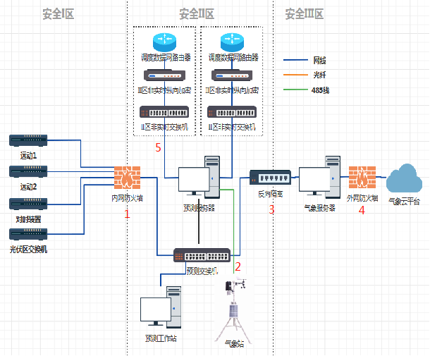
2.1 功率预测系统常见故障
重要故障点
气象数据采集告警
预测服务器无法采集到气象站数据
功率数据采集告警
预测服务器无法采集厂站出线总有功数据
数据文件上报告警
文件上传失败
逆变器数据采集告警
预测服务器无法采集到逆变器的工况数据
天气预报数据采集告警
云端天气预报数据未入库

Slide 27
2.2 功率预测系统常见故障
系统故障
预测服务器操作系统损坏
预测服务器硬件故障
主程序软件运行异常，卡死
预测系统功能无法使用
产生严重的两个细则考核
常见故障
产生较高的两个细则考核
系统性能
短期、超短期预测精度低
天气预报不准
系统模型不准
通讯故障
逆变器通讯不通
远动数据通讯中断
气象站通讯故障
调度通讯中断
产生严重的两个细则考核

Slide 28
2.2 功率预测故障处理---气象站数据采集异常
气象站数据采集异常
●第一步：首先排查预测系统程序本身是否有故障
通过联系厂家查询功率预测系统日志及采集气象站的收发报文，查看系统是否正常对气象站进行采集。如未采集，则重启系统程序正常故障恢复。如系统正常对气象站进行采集且重启预测系统也未恢复，则进行下一步。
●第二步：排查预测系统与气象站之间的连接线路及气象站设备本身是否正常
如连线不正常，需恢复连线；恢复连线后还异常，需对气象站装置本身进行检查，查看气象站本体运行是否正常，面板是否有实时数据，尝试重启气象站。
现象：
（1）系统页面上有告警--提示气象站数据采集异常
（2）系统页面上的气象站数据为0或不刷新或曲线拉直线

Slide 29
2.2 功率预测故障处理---天气预报数据采集异常
天气预报数据采集异常
出现这种情况，则需要排查气象服务器及反向隔离客户端及装置。
气象服务器的排查有以下几点：
外网是否正常，是否正常访问云端数据库；
气象程序是否正常运行。
反向隔离客户端及装置
气象及预测服务器的客户端是否正常开启，并且处于传输状态；
反向隔离装置是否正常运行。
现象：
（1）系统页面上有告警--提示天气预报数据采集异常
（2）系统页面上的天气预报数据查询不到

Slide 30
2.2 功率预测故障处理---功率及逆变器数据采集异常
实际功率及逆变器数据采集异常
实际功率数据及逆变器采集告警，主要原因是系统判断与远动或光伏区通讯装置的链接中断。常见原因有：
内网防火墙死机；
远动或光伏区通讯装置104通道卡死；
预测服务器网口端口卡死。
打开终端，使用ping命令，查看链路是否为通，按照链路从远动开始查，逐步排除，查找问题。
现象：
（1）系统页面上有告警--提示功率数据或逆变器采集异常
（2）系统页面上的功率及逆变器数据为0或不刷新或曲线拉直线

Slide 31
2.2 功率预测故障处理---数据文件上报异常
数据文件上报异常
出现这种情况首先要查看功率预测系统本地有没有正常生成上报文件。如未生成文件则是系统程序问题，需联系厂家重启进程，并补生成之前缺失的文件，再上报调度
如果系统文件都正常生成则问题原因可能是与调度网络通道链路不通导致，需ping调度IP检查网络通道，重启预测网口、数据网交换机、纵向加密等解决网络问题。如恢复后，需对文件进行补传操作。
如上述处理还未回复故障，需尽快打电话跟调度联系，询问调度主站是否出现故障，让调度进行恢复处理。如恢复后，需对文件进行补传操作。
现象：
（1）系统页面上有告警--提示数据文件上报异常
（2）系统页面查询到的日上报率不足100%

Slide 32
2.2 功率预测故障处理---系统自身故障
数据文件上报异常
现象：
（1）预测系统卡死：系统界面操作无反应、网页数据不刷新
（2）电脑屏幕黑屏
出现这种情况的原因主要为服务器运行时间过长或CPU、内存、硬盘等负担过重导致的机器卡死需尽快重启服务器。服务器重启完成后，需对缺失的文件进行补传操作

Slide 33
四、售后服务
近年来AGC系统及功率预测系统因设备故障、软件产品质量及运维等问题，给电站业主带来的考核分居高不下，产生了巨大的经济损失。AGC及功率预测系统的日常运行维护，需要系统厂家和电站运维人员之间的高效配合，才能更好的完成系统的日常运维工作，以提升系统故障的预防与处理能力。
售后服务体系优化
规范现场运维流程
提升运维效率
减少考核损失

Slide 34
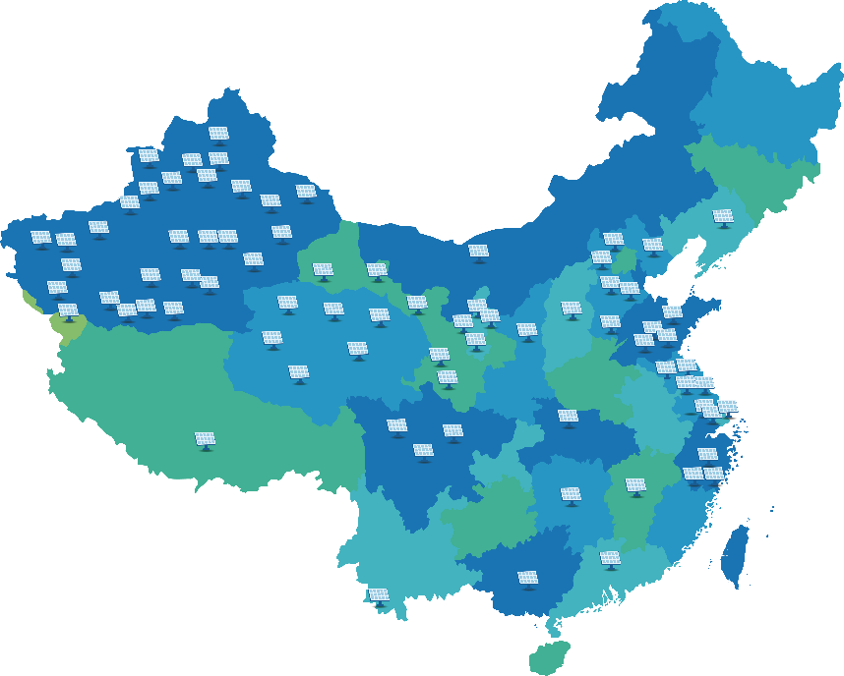
1 我司售后服务体系介绍
系统管家
7×24小时日常维护、软件升级及售后服务
如出现问题，将第一时间进行远程处理，必要时派人员到现场进行检修
预测系统调试完成后，给客户运维人员进行操作培训
现场运维人员可以通过研发技术人员的远程指导解决常见故障
实时培训
持续优化
每日跟踪客户，收集系统运行信息，了解系统运行情况
针对客户意见及建议，不断进行系统优化及新功能开发
根据调度要求，完善系统功能及预测准确率，满足调度对功率预测的各种考核细则，做到“不扣分，少扣分”
考核管理

Slide 35
Ꜿ
1.1 项目分布
截至2022年，安装及使用我公司AGC及功率预测系统产品的场站一共95个场站，其中功率预测系统共80个场站、AGC系统共11站，AVC系统4站。并由我公司提供日常系统软件产品运行维护服务
蒙东预测1站
宁夏预测4站
陕西预测1站
新疆预测32站，AGC系统11站
AVC系统3站
河北预测8站
山西预测2站
山东预测4站
河南预测2站
青海预测5站
江苏预测2站
安徽预测2站
甘肃预测7站，AVC系统1站
浙江预测1站
贵州预测3站
湖南预测1站
广西预测9站

Slide 36
Ꜿ
1.2 服务人员配备
针对上述场站的不同区域分布，我司根据不同区域划分指定售后服务专责人员进行所负责区域的电站日常软件运维工作。
人员配置 | 区域 | 省份
1名算法工程师 3名技术工程师 | 西北 | 新疆、陕西 甘肃、宁夏、青海、内蒙
1名算法工程师 1名技术工程师 | 华北 | 河北、山东、山西
1名算法工程师 1名技术工程师 | 华东、华中、南网 | 江苏、浙江、安徽、河南 、湖北、湖南、广西、贵州、

Slide 37
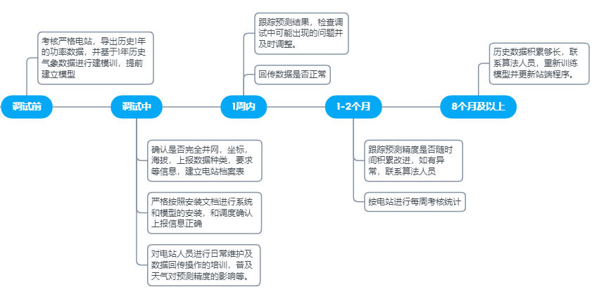
Ꜿ
1.2 电站全周期服务要点

Slide 38
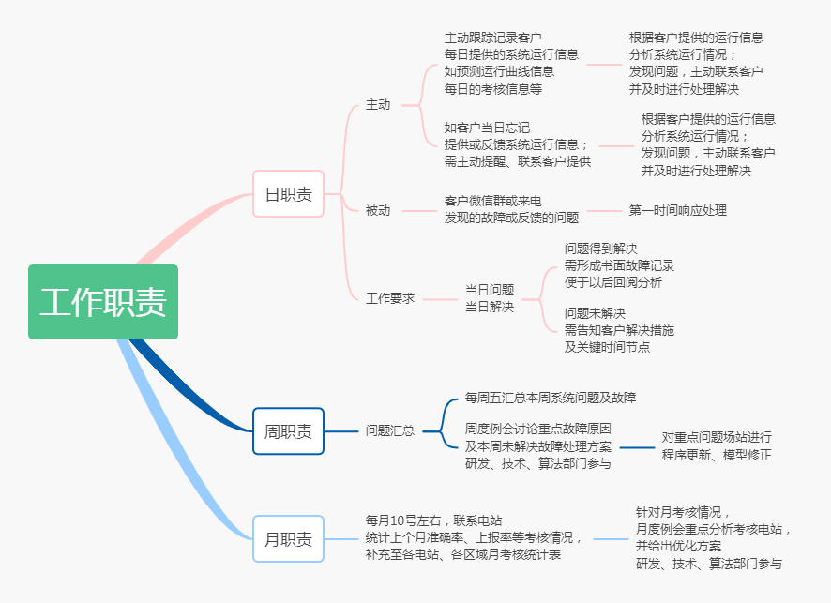
Ꜿ
1.3 我司技术人员服务职责

Slide 39
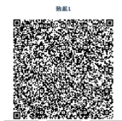
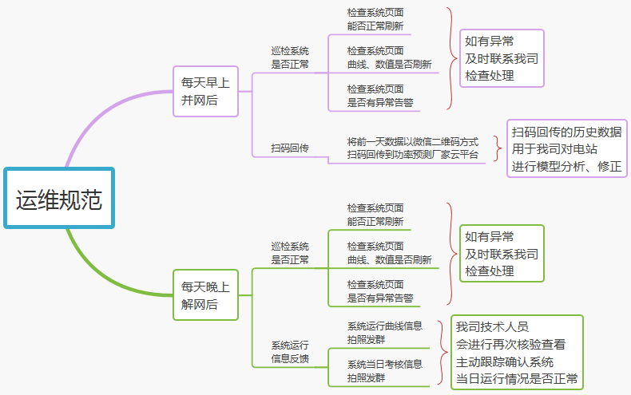
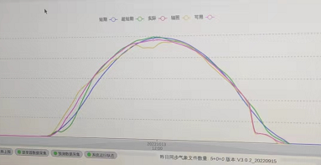
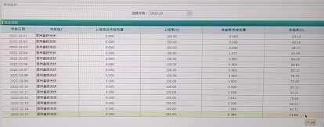
Ꜿ
2.1 现场人员运维规范
二维码数据回传
系统运行曲线信息
系统每日考核信息

Slide 40


2.2 现场系统运维建议
定期
除尘
定期
除尘
减少内存负担
适当
重启
通讯
维护
停电
检修
人工
干预
人工定期检查CPU和显卡散热情况，保证散热通风环境良好。在解网后，定期对服务器清灰除尘、主要是内存条。
建议：
一个季度/次
日常系统服务器使用，要减轻内存负担，关掉跟系统无关的程序、软件。严禁在系统电脑上使用办公软件。
对于老旧系统服务器
需人工定期清除软件内存、缓存。
在解网后，适当对软件、系统进行重启。
建议：
1个月一次
针对站内老旧设备：远动机、光伏区管理机、光纤交换机、反向隔离等设备；经常会发生通讯故障。需及时处理、严重的需上报进行维修、更换。
如遇到电站需进行计划检修或停电，一定要提前两天联系我司技术人员修改AGC及功率预测系统的装机容量，不然会产生严重两个细则考核
●AGC限电严重超发时要手动干预调控，如拉停逆变器、风机、拉停汇集支线
●极端雨雪、沙尘、雾霾天气，要提前通知预测厂家进行人工干预修正模型

